Slide 1

Statü, Rol,
Norm ve Değer
ORTK115 · Sosyoloji
1. sınıf lisans düzeyi
Ders Notları 5
Yrd. Doç. Dr. Sibel Solyalı
Dr. Fazıl Küçük Eğitim Fakültesi
Notes:
Lefke Avrupa Üniversitesi, Dr. Fazıl Küçük Eğitim Fakültesi. Yrd. Doç. Dr. Sibel Solyalı. Konu: Statü, Rol, Norm ve Değer. Öğrenciler için örnekli ders anlatımı.

Slide 2
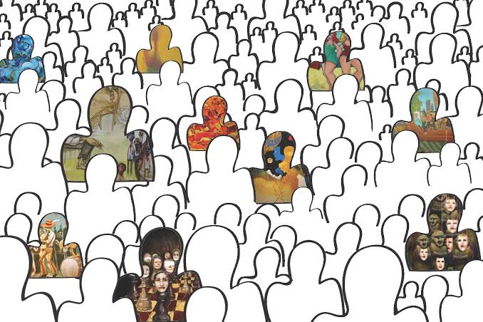

Slide 3
Sosyolojide statü, norm ve değer kavramları toplumsal düzeni, bireylerin rollerini ve grup içi etkileşimleri açıklayan temel taşlardır.

Slide 4
Statü nedir?
Statü, kişinin bir grup veya toplum içindeki konumudur.
Öğrenci, öğretmen, kardeş ve komşu birer statü örneğidir.
Bir kişi aynı anda birden fazla statüye sahip olabilir.
Temel soru: Bu kişi, bu ilişkide hangi konumdadır?
Notes:
Statüyü günlük dildeki itibar anlamından ayırın. Öğrencilik de komşuluk da sosyolojik anlamda statüdür. Statü kavramı yalnızca üst konumları anlatmaz.

Slide 5


Slide 6
Bir kişinin statüleri
Su okulda öğrenci, evde kardeş, okulda asistan olabilir.
Bu konumların tamamı Su’nun statü takımını oluşturur.
Bir statü diğerini ortadan kaldırmaz.
İçinde bulunduğumuz ortama göre bir statümüz daha görünür olabilir.
Notes:
Tahtaya Ece adını yazın. Öğrencilerden farklı statüler eklemelerini isteyin. Kişilik özellikleriyle statüleri ayırın: sabırlı olmak bir özellik, çalışan olmak bir statüdür.

Slide 7
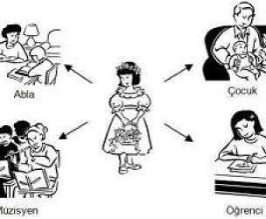

Slide 8
Verilmiş statü
Kişinin kendi seçimi veya kişisel başarısı olmadan edindiği konumdur.
Bir ailede çocuk olarak doğmak, verilmiş statüye örnektir.
Yaşa bağlı konumlar kişinin doğrudan seçimine dayanmaz.
Bu statüler, kişinin yaşamında karşılaştığı beklentileri etkileyebilir.
Notes:
Verilmiş statü için atfedilmiş statü ifadesi de kullanılır. Verilmiş olanın yaşam boyu mutlaka değişmez olduğunu söylemeyin. Sınıflama edinilme biçimini vurgular.

Slide 9
Kazanılmış statü
Eğitim, çaba veya belirli bir süreç sonunda edinilen konumdur.
Üniversite mezunu, öğretmen veya takım kaptanı olmak örnek verilebilir.
Bireyin emeği önemlidir. Fırsatlar ve toplumsal koşullar sonucu etkiler.
Kazanılmış statüleri yalnızca kişisel başarıyla açıklamak eksik kalır.
Notes:
Aynı çabayı gösteren herkesin aynı olanaklara sahip olmayabileceğini tartışın. Ailenin ekonomik koşulları ve eğitime erişim örneklerini kullanın.

Slide 10
Statü ve saygınlık
Statü bir toplumsal konumu, saygınlık bu konuma verilen itibarı anlatır.
Bir mesleğe verilen saygınlık topluma ve döneme göre değişebilir.
Gelir, yetki ve saygınlık her zaman aynı düzeyde değildir.
Bir statünün saygın görülmesi, o kişinin insan olarak daha değerli olduğu anlamına gelmez.
Notes:
Öğrencilerden gelir ile saygınlığı birbirine eşitlemeyen bir örnek isteyin. Örneklerin bir meslek grubunu küçümsememesine dikkat edin.

Slide 11
Kısa uygulama: Statüyü bulalım
A: Bir ailede torun olmak.
B: Eğitimini tamamlayarak hemşire olmak.
C: Üniversitede öğrenci, bir dernekte gönüllü olmak.
Hangisi verilmiş, hangisi kazanılmış statüdür? C örneği bize ne gösterir?
Notes:
Yanıtları bir sonraki slaytta açın. Önce ikili gruplarda bir dakika düşünmelerini isteyin.

Slide 12
Statü uygulamasının yanıtı
A: Torun olmak, aile bağına dayalı verilmiş statüdür.
B: Hemşire olmak, eğitim süreciyle edinilen kazanılmış statüdür.
C: Aynı kişinin birden fazla statüsü vardır.
C örneği, statü takımını anlamamıza yardım eder.
Notes:
Yanıtın gerekçesini mutlaka sorun. Yalnızca etiketi doğru söylemek yerine statünün nasıl edinildiğini açıklamalarını bekleyin.

Slide 13
Rol nedir?
Rol, bir statüdeki kişiden beklenen davranışlar bütünüdür.
Öğretmenden dersi açıklaması ve öğrenciyi adil değerlendirmesi beklenir.
Öğrenciden öğrenmeye katılması ve çalışmalarını tamamlaması beklenir.
Temel soru: Bu konumdaki kişiden hangi davranışlar bekleniyor?
Notes:
Buradaki rol sözcüğünün yalnızca tiyatrodaki oyunculuk anlamına gelmediğini açıklayın. Beklentiler toplumsal ilişkiler içinde oluşur.

Slide 14
Statü ve rol arasındaki fark
Öğrenci olmak: Statü. Derse hazırlanmak: Rol beklentisi.
Komşu olmak: Statü. Ortak yaşamda başkalarını gözetmek: Rol beklentisi.
Takım kaptanı olmak: Statü. Takım içi iletişime yardım etmek: Rol beklentisi.
Statü konumu, rol ise o konuma bağlı davranış beklentilerini anlatır.
Notes:
Bir öğrenciden statü, diğerinden o statüye ilişkin rol beklentisi söylemesini isteyin. Hakkı kullanma ile sorumluluğu üstlenme arasındaki ilişkiyi de tartışabilirsiniz.

Slide 15
Rol beklentisi ve rol davranışı
Rol beklentisi, kişinin nasıl davranmasının beklendiğidir.
Rol davranışı, kişinin gerçekte ne yaptığıdır.
Örnek: Öğrenciden grup çalışmasına katılması beklenir. Öğrenci katılmayabilir.
Beklenti ile gerçek davranış her zaman örtüşmez.
Notes:
Beklentinin varlığı herkesin buna uyduğu anlamına gelmez. Öğrencinin davranışını anlamak için koşulları ve gerekçeleri araştırmamız gerektiğini ekleyin.

Slide 16
Bir statü, farklı ilişkiler
Bir öğretmen öğrencilerle, velilerle ve okul yönetimiyle ilişki kurar.
Her ilişki farklı rol beklentileri doğurabilir.
Öğrenciler anlaşılır anlatım, veliler iletişim, yönetim düzenli çalışma bekleyebilir.
Bir statüye bağlı bu ilişkiler, rol takımını anlamamıza yardım eder.
Notes:
Statü takımı ile rol takımını karıştırmayın. Statü takımında kişinin farklı konumlarını, rol takımında tek bir statü etrafındaki ilişkilerini ele alıyoruz.

Slide 17
Rol çatışması
Farklı statülere bağlı rollerin beklentileri birbiriyle çelişebilir.
Toprağın sınavı ile çalıştığı işyerindeki vardiyası aynı saate denk gelir.
Öğrencilik rolü sınava girmesini, çalışan rolü işte bulunmasını gerektirir.
Bu durum, farklı roller arasında bir çatışmadır.
Notes:
İki ayrı statüyü öğrencilere buldurun: öğrenci ve çalışan. Her yoğunluk örneğinin rol çatışması olmadığını vurgulayın.

Slide 18
Rol gerilimi
Tek bir statü içindeki beklentileri birlikte karşılamak zorlaşabilir.
Bir öğrenci aynı gün birkaç dersin ödevini yetiştirmekte zorlanır.
Burada beklentiler öğrencilik statüsü içinde toplanır.
Bu durum, rol gerilimine örnektir.
Notes:
Öğrencinin hem başarı hem katılım hem zamanında teslim beklentisini karşılaması gerektiğini açıklayın. Farklı bir statüye geçmeden de baskı yaşayabileceğini gösterin.

Slide 19
Çatışma mı, gerilim mi?
A: Bir anne, çocuğunun toplantısı ile iş toplantısı arasında kalıyor.
B: Bir öğretmen, ders hazırlığını ve sınav okumayı yetiştiremiyor.
A: Annelik ve çalışan rolleri arasında rol çatışması.
B: Öğretmenlik rolünün beklentileri içinde rol gerilimi.
Notes:
Önce sadece ilk iki cümleyi okuyun ve öğrencilerden yanıt alın. Ayırt edici soru: Farklı statülere bağlı roller mi, aynı statünün beklentileri mi?

Slide 20
Rol beklentileri değişebilir
Ailede ve okulda beklenen davranışlar zamanla değişebilir.
Öğretmenden yalnızca bilgi aktarması değil, katılımı desteklemesi de beklenebilir.
Yeni teknolojiler yeni sorumluluklar doğurabilir.
Beklentileri açık konuşmak, belirsizlikleri azaltmaya yardımcı olur.
Notes:
Bunları belirli bir toplum hakkında ölçülmüş bulgular olarak değil, değişimi tartışmaya açan örnekler olarak sunun. Öğrenciler kendi deneyimlerinden örnek verebilir.

Slide 21
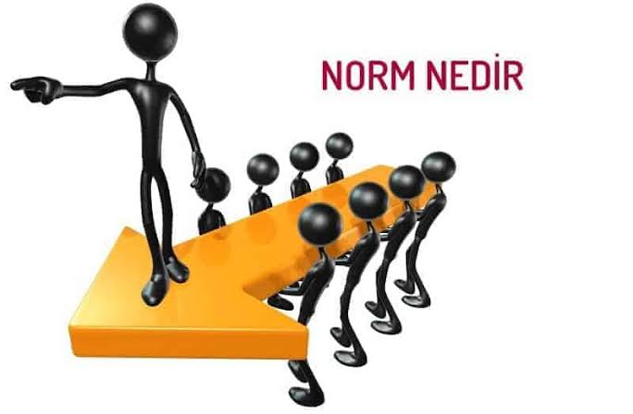

Slide 22
Norm nedir?
Norm, bir grupta uygun görülen davranışa ilişkin kural veya beklentidir.
Söz alarak konuşmak, sırayı beklemek ve sınav kurallarına uymak örnektir.
Normlar, insanların birbirinden ne bekleyebileceğini anlamasını sağlar.
Temel soru: Bu durumda nasıl davranmamız bekleniyor?
Notes:
Normların belirli bir grup ve bağlam içinde anlaşılması gerektiğini belirtin. Kişisel bir alışkanlığın toplumsal norm olması için paylaşılan bir beklentiyle ilişkisi gerekir.

Slide 23
Yazılı ve yazısız normlar
Yazılı normlar: Yönetmelik, sınav yönergesi ve kurum kuralları gibi açık düzenlemeler.
Yazısız normlar: Selamlaşma veya konuşanın sözünü kesmeme gibi beklentiler.
Yazısız kuralları çoğu zaman gözlemleyerek öğreniriz.
Bir davranış beklentisi hem yazılı hem yazısız biçimde desteklenebilir.
Notes:
Yazılı olan her şeyin yasa olmadığını açıklayın. Kurum yönergeleri de resmî normlar içerebilir. Norm türlerini kesinlikle birbirini dışlayan kutular gibi sunmayın.

Slide 24
Gündelik kurallar ve ahlaki beklentiler
Görgü kuralları, günlük etkileşimin nasıl yürütüleceğini düzenler.
Ahlaki normlar, grubun doğru ve yanlış anlayışıyla daha güçlü ilişkilidir.
Selamlaşma biçimi ile başkasını aldatmama beklentisi aynı ağırlıkta görülmeyebilir.
Notes:
Halk yolları ve töreler terimlerinin bazı kaynaklarda bu ayrımla ilişkilendirildiğini söyleyebilirsiniz. Önce öğrencinin temel ayrımı anlamasını sağlayın.

Slide 25
Norma verilen önem ve gösterilen tepki, toplumsal bağlama göre değişir.
Yani burda demek istenen; Bir kurala ne kadar önem verildiği ve o kurala uyulmadığında insanların nasıl tepki gösterdiği; bulunulan ortama, kültüre ve duruma göre değişir.
Örneğin yüksek sesle konuşmayı düşünelim:
Kütüphanede: Sessizlik beklendiği için yüksek sesle konuşan kişi uyarılır.
Futbol maçında: Yüksek sesle konuşmak ve bağırmak olağan karşılanır.
Yani aynı davranış bir ortamda kurala aykırı görülürken başka bir ortamda normal kabul edilebilir. Buradaki “toplumsal bağlam”, davranışın gerçekleştiği ortam ve koşullardır.

Slide 26
Yaptırım nedir?
Yaptırım, bir davranışa verilen ve normlara uyumu etkileyen toplumsal tepkidir.
Olumlu yaptırım: Takdir, teşekkür veya ödül.
Olumsuz yaptırım: Kınama, uyarı veya ilgili kurala göre ceza.
Yaptırımlar resmî ya da gayriresmî olabilir.
Notes:
Yaptırım sözcüğünün yalnızca ceza anlamına gelmediğini vurgulayın. Arkadaşının teşekkür etmesi gayriresmî olumlu yaptırıma örnektir.

Slide 27
Aynı davranışa farklı tepkiler
Bir öğrenci ortak çalışma alanını düzenli bırakır.
Arkadaşının teşekkür etmesi, gayriresmî olumlu yaptırımdır.
Bir kurumun kurala uygun davranışı belgeyle ödüllendirmesi, resmî olumlu yaptırımdır.
Yaptırımı anlamak için hem tepkinin yönüne hem tepkiyi veren yere bakarız.
Notes:
Öğrencilerden olumsuz yaptırıma iki örnek isteyin. Kurumların gerçekte uygulamadığı bir cezayı varmış gibi söylemeyin. Örneklerin varsayımsal olduğunu belirtin.

Slide 28
Her norm her yerde aynı mı?
Sınıfta, kütüphanede ve arkadaş buluşmasında farklı beklentiler olabilir.
Arkadaş grubunda uygun görülen yüksek sesli konuşma, kütüphanede uygun görülmeyebilir.
Normlar gruplar ve dönemler arasında değişebilir.
Bir davranışı yorumlarken bağlamı, kuralı ve etkisini birlikte düşünürüz.
Notes:
Kültürel farklılıkları üstünlük veya eksiklik gibi değerlendirmeyin. Aynı toplum içinde de farklı grupların farklı beklentileri olabileceğini anlatın.

Slide 29
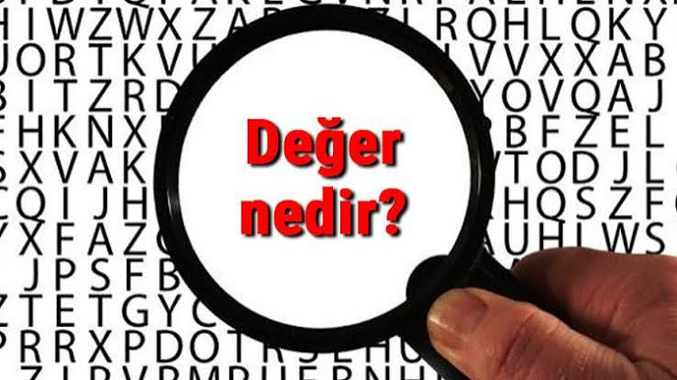

Slide 30
Değer nedir?
Değer, bir toplumda veya grupta iyi, doğru ve önemli sayılan genel ilkedir.
Adalet, dürüstlük, saygı ve dayanışma değer örnekleridir.
Değerler, davranışları değerlendirirken kullandığımız ölçülere yön verir.
Temel soru: Bu davranışı neden önemli veya doğru buluyoruz?
Notes:
Burada değerin para karşılığı anlamını kullanmadığımızı belirtin. Bir değerin önemsenmesi, herkesin her zaman ona uygun davrandığını göstermez.

Slide 31
Değer ve norm arasındaki fark
Dürüstlük bir değerdir. Sınavda kopya çekmemek bir normdur.
Saygı bir değerdir. Konuşan kişinin sözünü kesmemek bir normdur.
Adalet bir değerdir. Değerlendirmede açıklanan ölçütleri herkese uygulamak bir normdur.
Değer genel ilkeyi, norm belirli davranış beklentisini anlatır.
Notes:
Bu örnekler ders için hazırlanmıştır. Bir normun birden fazla değeri destekleyebileceğini sorun. Söz kesmeme hem saygı hem eşit katılım ile ilişkilendirilebilir.

Slide 32
Bir değer, farklı normlar
Saygı değeri farklı ortamlarda farklı davranışlarla ifade edilebilir.
Derste söz sırasını beklemek, ortak alanda gürültüyü azaltmak buna örnektir.
Tek bir değer, birden fazla normun dayanağı olabilir.
Aynı norm da birden fazla değerle ilişkilendirilebilir.
Notes:
Öğrencilerden dayanışma değerine uygun iki farklı davranış beklentisi üretmelerini isteyin. Örneğin grup işinde görev paylaşma ve zorlanan arkadaşına destek olma.

Slide 33
Değerler arasında gerilim
Bazen önem verdiğimiz iki değer aynı olayda farklı davranışlara yöneltebilir.
Bir arkadaşımızın gizliliğini korumak ile ona yardım istemek arasında kalabiliriz.
Olayın koşullarını ve etkilenen kişileri birlikte düşünürüz.
Değerleri tartışmak, kararın gerekçesini görünür kılar.
Notes:
Örneği genel düzeyde tutun. Öğrencilerden özel yaşamlarına ait hassas olaylar anlatmalarını istemeyin. Amaç tek bir ezber yanıt değil, gerekçeli düşünmedir.

Slide 34
Değerler arasındaki gerilime örnek;
Örneğin bir öğrencinin, arkadaşının okulda zorbalığa uğradığını öğrendiğini düşünelim. Arkadaşı ona “Bunu kimseye söyleme.” der.
Öğrenci iki değer arasında kalır:
Gizliliğe saygı ve sadakat: “Sırrını paylaşırsam bana olan güveni sarsılabilir.”
Yardımlaşma ve güvenlik: “Sessiz kalırsam zorbalık devam edebilir ve arkadaşım zarar görebilir.”

Slide 35
Öğrenci, arkadaşına “Sana yardım etmek istiyorum. Gel, birlikte güvendiğimiz bir öğretmenle konuşalım.” diyebilir. Ciddi bir tehlike varsa arkadaşı istemese de bir yetişkinden yardım istemesi gerekebilir.
Burada iki değer de önemlidir; ancak arkadaşının güvenliğini korumak, yardım istemeyi daha öncelikli hâle getirebilir. “Neden yardım istedin?” sorusuna “Zarar görmesini önlemek için.” demesi, kararının gerekçesini görünür kılar.

Slide 36
Söylenen değer ve yaşanan davranış
Bir grup eşitliği savunurken bazı kişilere daha az söz verebilir.
Bu durum, savunulan değer ile uygulama arasında fark olduğunu gösterir.
Sosyoloji hem insanların söylediklerini hem yaptıklarını inceler.
Soru: Bir sınıfta eşit katılımı hangi davranışlardan anlayabiliriz?
Notes:
Örnek yanıt: Söz hakkının farklı öğrencilere dağılması, görüşlerin dinlenmesi, ortak ölçütlerin uygulanması. Tek bir gözlemden insanların bütün değerlerini çıkarmayın.

Slide 37
Bu kavramları nasıl öğreniriz?
Toplumsallaşma, toplum içindeki yaşamı öğrenme sürecidir.
Aile, okul, arkadaş grupları ve medya bu sürece katılır.
Davranışları gözlemler, taklit eder ve verilen tepkilerden öğreniriz.
Öğrenme yaşam boyunca sürer. İnsanlar öğrendiklerini sorgulayabilir ve değiştirebilir.
Notes:
Öğrencilerden ilk kez öğrendikleri bir ortak yaşam kuralını düşünmelerini isteyin. Kim öğretti, nasıl öğrendiler, hangi tepkiyle karşılaştılar?

Slide 38
Okulda norm ve değer aktarımı
Okul, ders içerikleri kadar günlük uygulamalarla da beklentileri öğretir.
Söz hakkı verme biçimi, adalet ve saygı konusunda mesaj taşır.
Grup çalışmalarındaki görev paylaşımı, sorumluluk ve dayanışmayla ilişkilidir.
Öğrenciler yetişkinlerin söyledikleri ile yaptıkları arasındaki ilişkiyi gözlemler.
Notes:
Öğretmen adaylarına bağlayın: Öğrencilerinize yalnızca kuralları söylemezsiniz. Kendi uygulamanızla da örnek oluşturursunuz. Bu slayt pedagojik tartışma için hazırlanmıştır.

Slide 39
Toplumsal kontrol
Toplumsal kontrol, normlara uyumu destekleyen süreç ve tepkileri kapsar.
Dıştan kontrol: Başkalarının uyarısı veya kurumun yaptırımı.
İçten kontrol: Kişinin benimsediği ilkeye göre kendini yönlendirmesi.
Örnek: Kimse görmese de ortak kullanılan eşyayı özenle kullanmak.
Notes:
Toplumsal kontrolü yalnızca baskıyla özdeşleştirmeyin. Ortak yaşamı kolaylaştırabileceği gibi eşitsiz uygulamalar da içerebilir. Kimin hangi kurala tabi tutulduğunu tartışmaya açın.

Slide 40
Sosyal medya örneği
Mahir, sınıf temsilcisi olarak ders grubunu yönetiyor.
Bir arkadaşı başkasını küçümseyen bir paylaşım yapıyor ve Mahir’den silmemesini istiyor.
Arkadaşlık beklentisi ile temsilcilik sorumluluğu çatışabilir.
Hangi normlar ve değerler bu kararda etkili olur?
Notes:
Kurgusal olay. Öğrenciler özel hesaplarını açmak zorunda değildir. Beklenen analiz: arkadaş ve temsilci statüleri, rol çatışması, aşağılamama normu, saygı ve adalet değerleri.

Slide 41
Dört kavramı birlikte kullanalım
Statü: Mahir’in sınıf temsilcisi olması.
Rol: Grup iletişimini adil biçimde yürütmesinin beklenmesi.
Norm: Grup üyelerini aşağılayan paylaşımlar yapmamak.
Değer: Saygı ve adalet. Kavramlar aynı olayın farklı yönlerini açıklar.
Notes:
Grup kurallarının varsayımsal olduğunu belirtin. Normun yalnızca temsilciyi değil bütün üyeleri kapsaması, rolün ise temsilciliğe özgü beklentileri vurgulaması önemlidir.

Slide 42
Grup etkinliği: Kampüste ortak yaşam
Olay: Ortak ödevde bir öğrenci görevini yapmıyor, ancak adının yazılmasını istiyor.
Görev 1: Olaydaki statüyü ve rol beklentilerini belirleyiniz.
Görev 2: İlgili normu ve değerleri yazınız.
Görev 3: Adil bir çözüm önerip gerekçenizi açıklayınız.
Notes:
Üç veya dört kişilik gruplar oluşturun. Değerlendirme: kavramları doğru kullanma, norm ile değeri ayırma, çözümü gerekçelendirme. Her başlık için bir puan verilebilir.

Slide 43
Grup etkinliği: Örnek yanıt
Statü: Grup üyesi olan öğrenci. Rol: Üstlendiği çalışmayı tamamlaması.
Norm: Görev paylaşımına uymak ve katkıyı doğru belirtmek.
Değerler: Dürüstlük, adalet ve sorumluluk.
Çözüm: Önce gecikme nedenini konuşmak, görevleri netleştirmek ve katkıyı ortak ölçüte göre belirtmek.
Notes:
Bu tek zorunlu çözüm değildir. Öğrenciler gerekçeli başka çözümler önerebilir. Katkı yapmama nedenini öğrenmeden kişi hakkında kesin hüküm kurmayın.

Slide 44
Kısa değerlendirme: 1 ve 2
1. Öğretmenlik hangi kavrama örnektir? A) Norm B) Statü C) Değer D) Yaptırım
2. Öğretmenin öğrencilere adil davranmasının beklenmesi hangi kavramı gösterir?
A) Verilmiş statü B) Rol C) Statü takımı D) Olumsuz yaptırım
Yanıtınızı yalnızca harfle değil, bir cümlelik gerekçeyle açıklayınız.
Notes:
Öğrencilerden bireysel yanıt alın. Doğru yanıtlar: 1-B, 2-B. Cevapları sonraki yanıt slaytına kadar açıklamayabilirsiniz.

Slide 45
Kısa değerlendirme: 3 ve 4
3. Öğrenci aynı gün birkaç dersin ödevini yetiştirmekte zorlanıyor. Bu durum nedir?
A) Rol gerilimi B) Rol çatışması C) Değer D) Saygınlık
4. Dürüstlük ile kopya çekmeme arasındaki ilişki hangisidir?
A) İkisi de statü B) İkisi de rol C) Değer ve norm D) Norm ve statü
Notes:
Doğru yanıtlar: 3-A, 4-C. Üçüncü soruda aynı statünün beklentileri vurgulanır. Öğrencilerin kelimeleri ezberlemek yerine ayırt edici özelliği bulmasını sağlayın.

Slide 46
Değerlendirme yanıtları
1: B. Öğretmenlik, kişinin toplumsal konumudur.
2: B. Adil davranma beklentisi, öğretmenlik rolüyle ilişkilidir.
3: A. Talepler aynı öğrencilik statüsü içinde birikmektedir.
4: C. Dürüstlük genel değer, kopya çekmeme belirli davranış normudur.
Notes:
Yanlış yanıt verenleri gerekçelerini açıklamaya davet edin. Benzer bir örnekle yeniden kontrol edin. Örneğin çalışan öğrencinin sınav ve vardiya çakışması rol çatışmasıdır.

Slide 47
Dört kavramla kısa tekrar
Statü: Hangi konumdayım? Örnek: Öğrenci.
Rol: Benden ne bekleniyor? Örnek: Çalışmalara katılmak.
Norm: Hangi davranış kuralı var? Örnek: Kaynak göstermeden metin kullanmamak.
Değer: Bu kural neden önemli? Örnek: Dürüstlük ve emeğe saygı.
Notes:
Öğrencilerin dört soruyu kendi örneklerine uygulamasını sağlayın. Rol ile norm kısmen örtüşebilir. Bir davranış farklı analiz düzeylerinde farklı kavramlarla ilişkilendirilebilir.

Slide 48
Kaynakça
Tezcan, M. (1993). Sosyolojiye giriş.
Tan, M. (1981). Sosyoloji / Toplumbilime giriş: Temel kavramlar.
Giddens, A. (1998). Sosyoloji: Eleştirel bir yaklaşım. Giddens, A. (2008). Sosyoloji.
Durkheim, É. (1956). Education and sociology. Aron, R. (2004). Sosyolojik düşüncenin evreleri.
Conerly, T. R., Holmes, K., & Tamang, A. L. (2021). Introduction to Sociology 3e. OpenStax.
Bölüm 3.2: Elements of Culture. Normlar, değerler ve yaptırımlar.
Bölüm 4.3: Social Constructions of Reality. Statü ve roller.
Bu dersteki öğrenci olayları, etkinlikler ve değerlendirme soruları öğretim amacıyla hazırlanmıştır.
Notes:
Kaynak adları ve yılları, daha önce paylaşılan ders planından aktarılmıştır. Tan için iki farklı başlık kaydı bulunmaktadır. Tam baskı ve yayınevi bilgileri elde olmadığından eklenmemiştir. Belirli sayfalara veya doğrudan alıntılara dayandırma yapılmamıştır.

